Slide 1
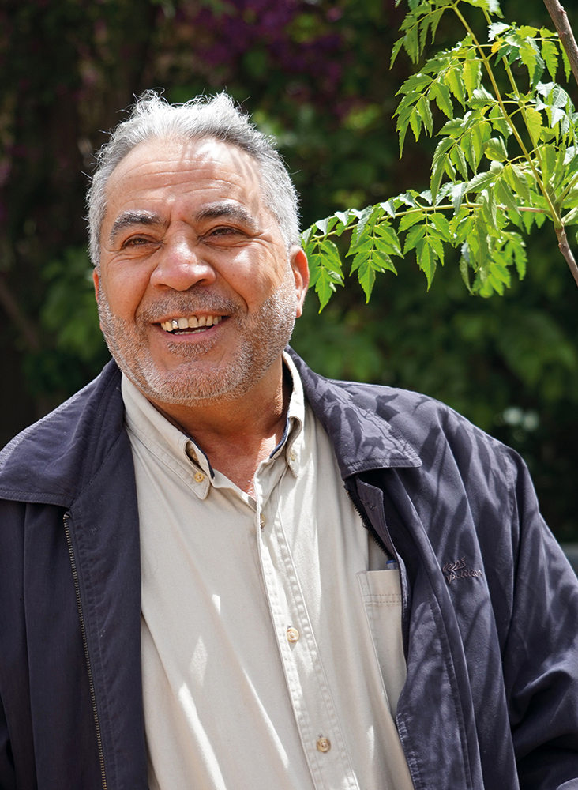
Capacitación en pro de la Voz Módulo 2: Entre bastidores
Feda’a Qatatshsah/HelpAge International

Slide 2
Módulo 2: Entre bastidores
El kit de instrumentos para la capacitación en pro de la Voz se desarrolló para capacitar al personal de HelpAge y a los miembros de la red, con el objetivo de que entiendan los elementos clave del marco de la Voz y los conceptos que lo subyacen. También, busca fortalecer sus habilidades para implementar actividades relacionadas con la Voz.
Este es el segundo de cuatro módulos en PowerPoint diseñados para acompañar la guía del facilitador durante el trabajo en las distintas sesiones. El Módulo 2 considera cómo las características que se entrecruzan y las normas sociales, incluido el edadismo, pueden afectar la capacidad de las personas mayores para ejercer su voz. También, introduce la noción de poder y explica por qué es relevante para el trabajo en Voz.
.

Slide 3
Introducción al Módulo 2

Slide 4
Módulo 2: Esquema
Introducción al Módulo 2
Relación entre la Voz y un enfoque basado en los derechos
Valor del trabajo en pro de la Voz
Contextos para el trabajo en pro de la Voz
Reconocer la diversidad
Relevancia del poder
Poder: sobre, para, con, del interior
Poder: visible, invisible y oculto
Cómo el poder se manifiesta en sí mismo
Cierre del Módulo 2

Slide 5
Un enfoque basado en los derechos

Slide 6
Enfoque basado en los derechos
Dos objetivos:
1. Empoderar a los títulares de derechos para exigir y ejercer sus derechos
2. Fortalecer la capacidad de los responsables de respetar, proteger, promover y satisfacer los derechos

Slide 7
Derechos y Voz
“Tener una voz permite a las personas ejercer sus derechos civiles y políticos para hacer cumplir sus derechos sociales, económicos y culturales.”

Slide 8
Valor del trabajo en pro de la Voz

Slide 9
Valor del trabajo en pro de la Voz
Valor intrínseco
Las opiniones que tenemos, las decisiones que tomamos y las acciones que llevamos a cabo constituyen una parte importante de quienes somos. Tener opción y capacidad de acción es esencial para nuestra dignidad, bienestar y sentido de valor propio, y para que haya un enfoque de la vejez basado en los derechos.
Valor instrumental
Incluir las voces de las personas mayores en los procesos de toma de decisiones frente a situaciones que los afectan puede conducir a un mejor acceso y una mayor calidad de los servicios públicos.

Slide 10
Contextos para el trabajo en pro de la Voz

Slide 11
Comprender espacios
¿Qué es un espacio para la toma de decisiones?

Slide 12
Comprender espacios
¿Qué es un espacio para la toma de decisiones?
Los espacios para la participación y el compromiso públicos se pueden categorizar en:
— invitados/formales
— demandados/informales
Los límites entre estos tipos de espacios son flexibles, no siempre claros y pueden cambiar con el tiempo.

Slide 13
Espacios formales/invitados
Foros, plataformas y procesos de consulta Comités locales de desarrollo, comités de presupuesto participativo, mesas redondas, asambleas comunitarias, grupos focales, paneles ciudadanos, etc.
Riesgo de ser absorbido o controlado por las élites Aquellos con poder o conocimientos técnicos pueden apoderarse de los espacios a expensas de los que tienen menos educación y menos confianza, y así manipular la participación de la sociedad civil
Puede que no se reduzca la desigualdad Crear espacios formales mediante la institucionalización de los espacios informales no necesariamente reduce la desigualdad

Slide 14
Espacios demandados/informales
Demandados, creados y abiertos por la Sociedad civil Manifestaciones, grupos de la sociedad civil, blogs y otros foros en redes sociales, reuniones de información pública organizadas por la sociedad civil, teatro callejero, etc.
Útiles para:
— Canalizar las peticiones de quienes están excluidos y tal vez enfrenten obstáculos para participar en espacios formales
— Realizar negociaciones informales antes de entrar en espacios formales
— Asegurar la diversidad y autonomía de la Sociedad civil

Slide 15
Discusión plenaria
En su trabajo, ¿en qué espacios para la toma de decisiones ha trabajado?
¿Tiene algunas lecciones, que pueda compartir, de haber trabajado en distintos espacios, ya sean formales o informales, para asegurar que las opiniones de las personas mayores o las voces de otros grupos hayan sido escuchadas?

Slide 16
Reconocer la diversidad

Slide 17
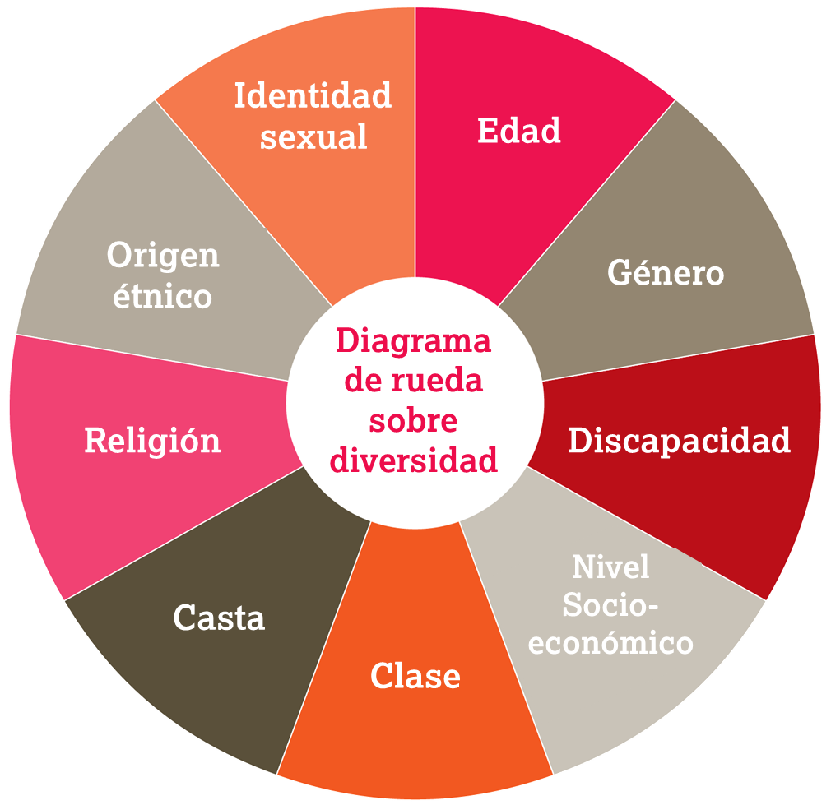
Reconocer la diversidad

Slide 18
Características individuales y grupales que se entrecruzan y afectan la capacidad de las personas mayores para elevar su voz
Origen étnico
Género
Discapacidad
Nivel socioeconómico
Clase
Casta
Religión
Edad
Identidad sexual

Slide 19
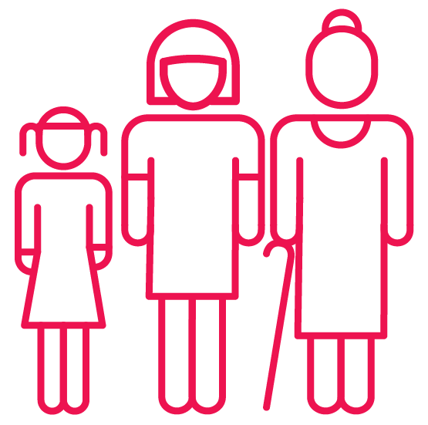
Edad y edadismo
La edad afecta la capacidad de una persona para hacerse escuchar
El edadismo existe en todos los niveles de la sociedad
La edad avanzada puede darle más voz a una persona o puede reducir su empoderamiento
El edadismo puede conducir a violencia, abandono y abuso

Slide 20
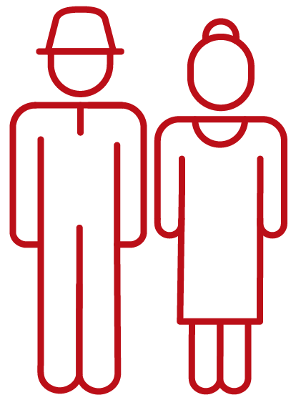
Género
Discriminación basada en el género
Desventajas acumuladas a lo largo de la vida
Intersección con otras características

Slide 21
Discapacidad
Las personas mayores con discapacidad pueden enfrentar múltiples formas de exclusión:
Actitudinal
Ambiental
Institucional
Interna (consigo mismo)

Slide 22
Relevancia del poder

Slide 23
Relevancia del poder
Los hombres y las mujeres tienen múltiples roles. Su nivel de poder puede variar.
La experiencia de poder de una persona depende de varias características.
Poder:
— puede ser económico, político, social, cultural o simbólico
— es construido socialmente
— ocurre en niveles diferentes
— se ejerce en distintos espacios
— toma distintas formas

Slide 24
Poder: sobre, para, con y del interior
Fuente: VeneKlasen L, and Miller V, ‘Power and empowerment’, PLA Notes, 43: 39–41, 2002, y Comic Relief Maanda Initiative, A framework for women and girls’ empowerment: Guidance for Maanda applicants and grantees, Comic Relief, 2014. Recurso útil, https://www.powercube.net/

Slide 25
Poder: sobre, para, con y del interior
Poder sobre
Poder para
Poder con
Poder del interior

Slide 26
Poder: sobre, para, con y del interior
Poder sobre – dominación
Poder para – tener la capacidad de actuar, tomar decisiones o generar cambio
Poder con – acción colectiva y solidaridad
Poder del interior – sentido de confianza, dignidad y autoestima que resulta de tener un mayor grado de conciencia sobre la situación propia

Slide 27
Poder: visible, invisible y oculto

Slide 28
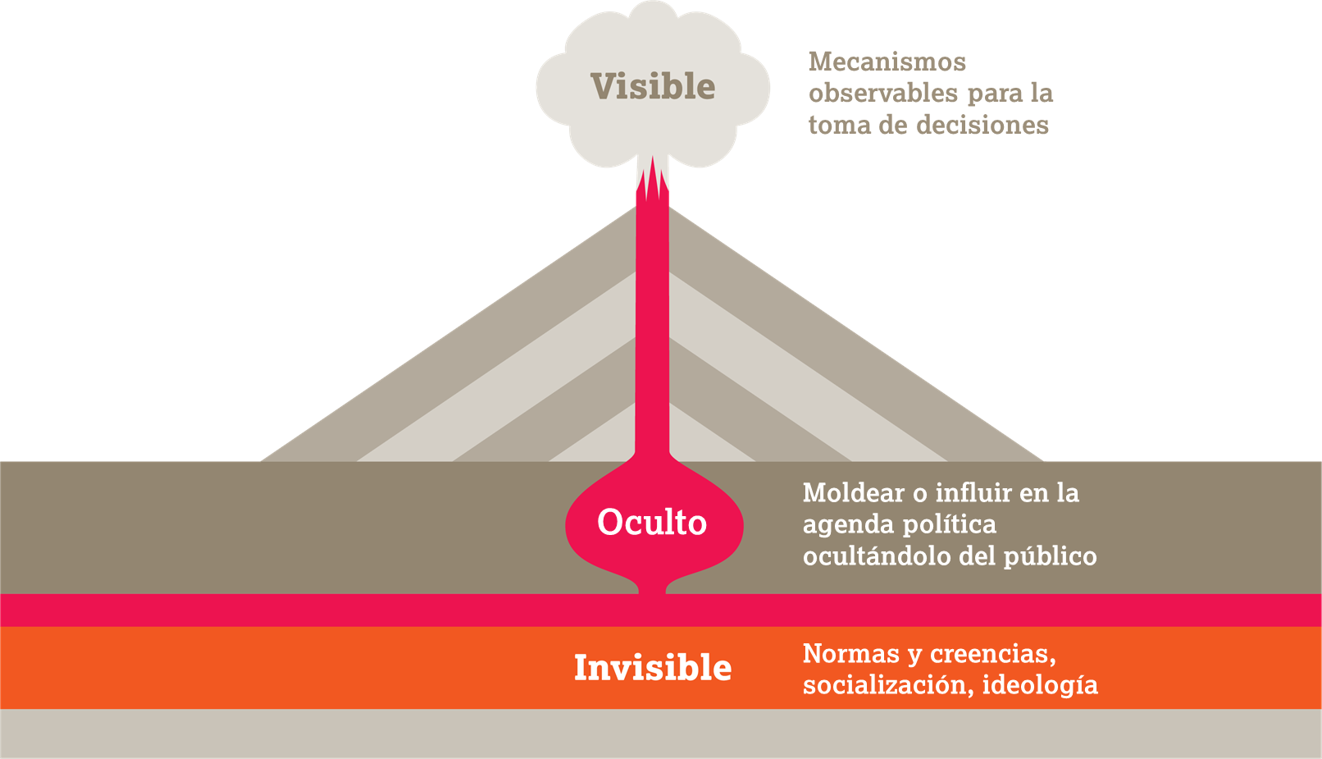
Poder: visible, invisible y oculto

Slide 29
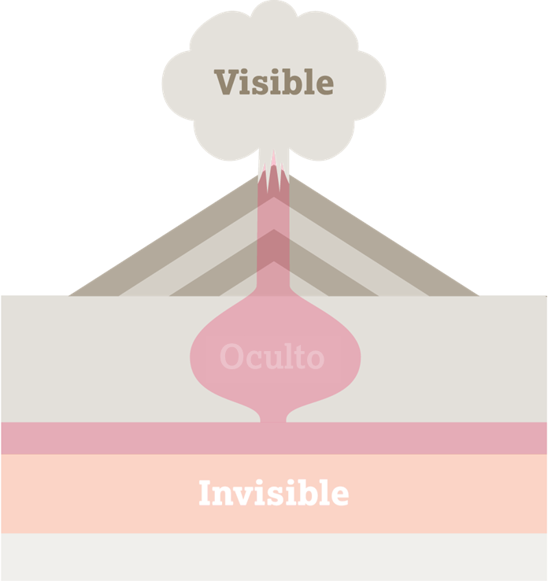
Poder visible – el “sí” público
Reglas, estructuras, instituciones y procedimientos formales
Cuáles son actualmente las reglas del juego
Instrumentos de poder formal: constituciones, leyes, políticas, presupuestos, etc. La voz de aquellos con menos poder no siempre es representada.

Slide 30
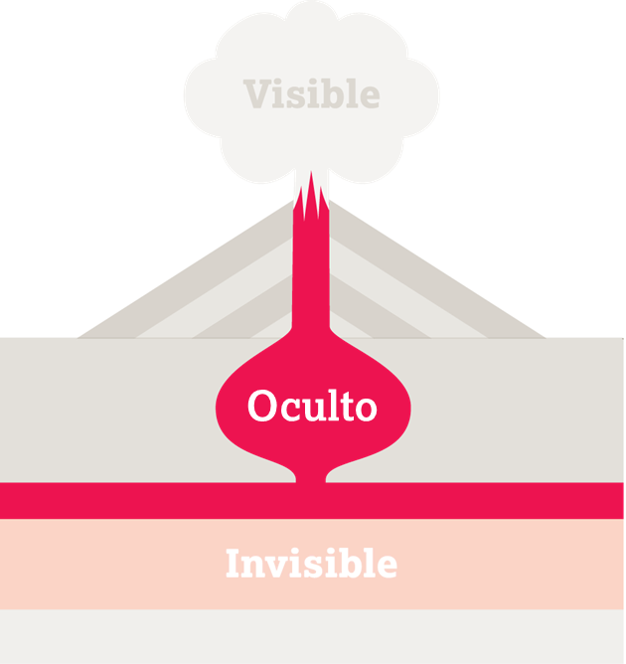
Poder oculto – el “no” privado
Se presenta en espacios informales. No se refiere a lo que la gente se compromete en público
Muchas decisiones se toman en privado
El verdadero poder con frecuencia está oculto
Reglas informales del juego
Protege intereses personales
Excluye y resta legitimidad a las voces de opositores potenciales

Slide 31
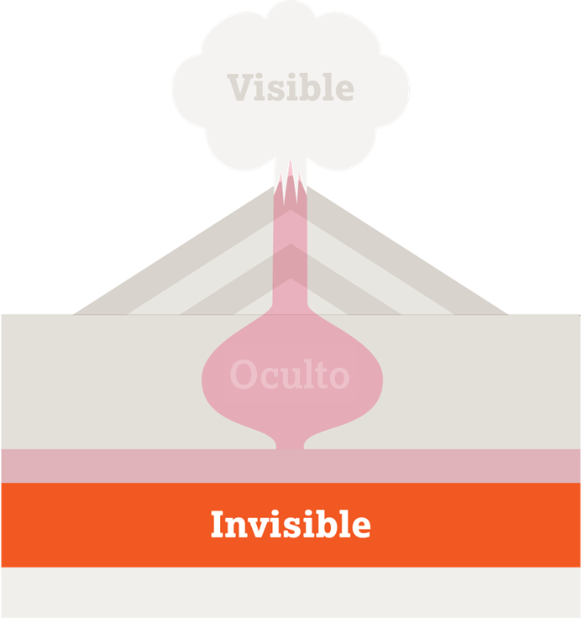
Poder invisible
“El poder invisible a menudo determina la capacidad de los movimientos de cambio para influir en el poder visible y oculto. Moldea el sistema de creencias sobre lo que es “normal” o “natural”…”
Duncan Green, How Change Happens

Slide 32
Poder invisible – el “normal”
Las ideologías, los valores y las normas sociales dominantes moldean las actitudes, las expectativas y el comportamiento
Constituye “el orden natural” de las cosas
Se percibe como aceptable (normas sociales)
Miedo a las sanciones sociales por parte de sus iguales

Slide 33
El poder opera en todos los niveles

Slide 34
Cómo el poder se manifiesta en sí mismo

Slide 35
Ejercicio en grupo
Piensen de nuevo en la persona mayor que había elegido antes.
Escoja una problemática clave que afecte la calidad de vida de la persona. Pueden ser muy precisos y elegir un asunto específico.
Discuta cómo las distintas formas de poder (visible, invisible y oculto) influyen en esa problemática.
¿En qué nivel (doméstico, local, nacional o internacional) tienen influencia estas diferentes formas de poder?

